Slide 1
«Самый благоустроенный район города Красноярска»
2020 год

Slide 2
Номинация № 1
«Лучший балкон»

Slide 3
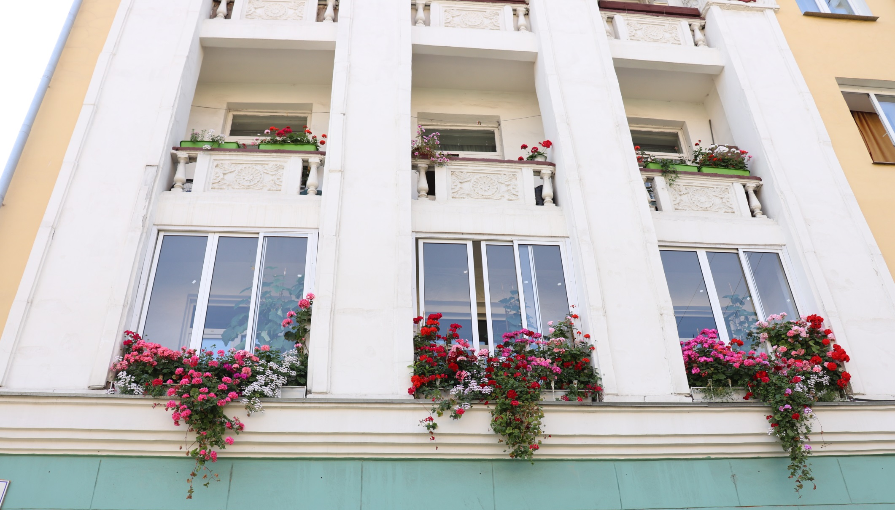
III место - Бочарникова Вера Васильевна, ул. Юности, д. 31 (Ленинский район);

Slide 4
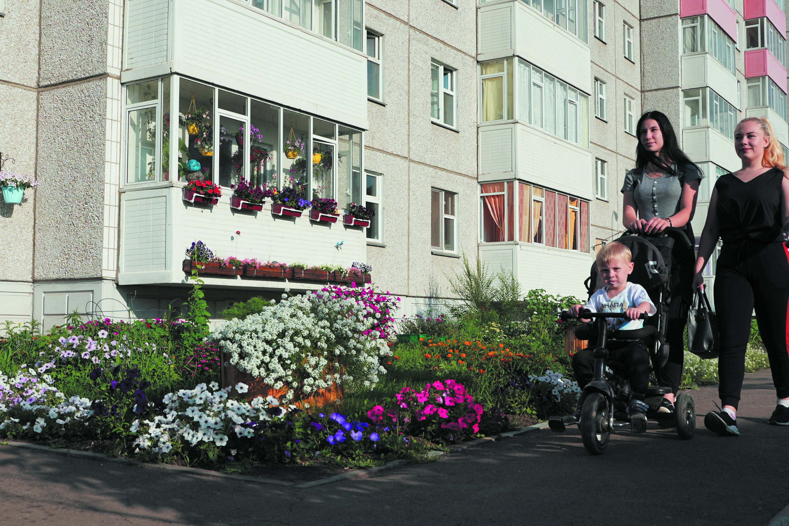
II место - Тремарева Валентина Сергеевна, ул. Тимошенкова (Свердловский район)

Slide 5
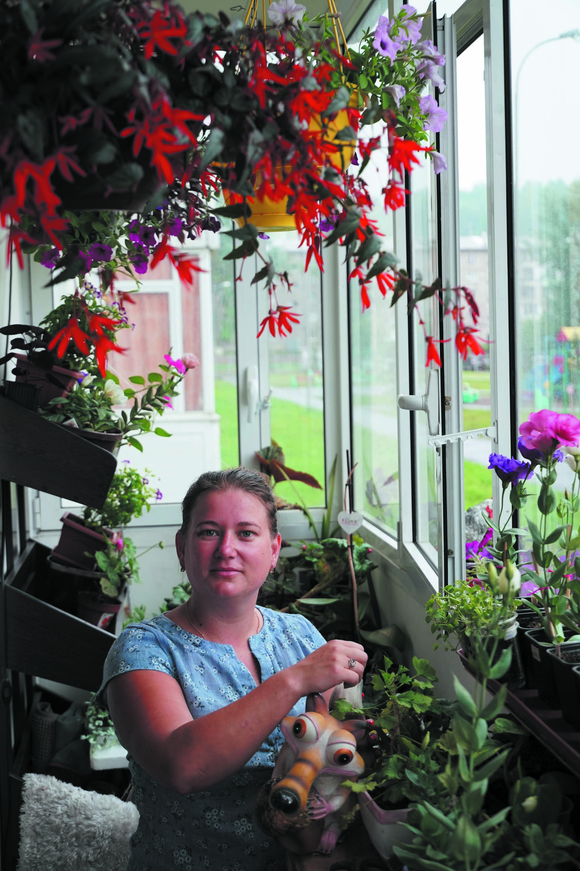

Slide 6
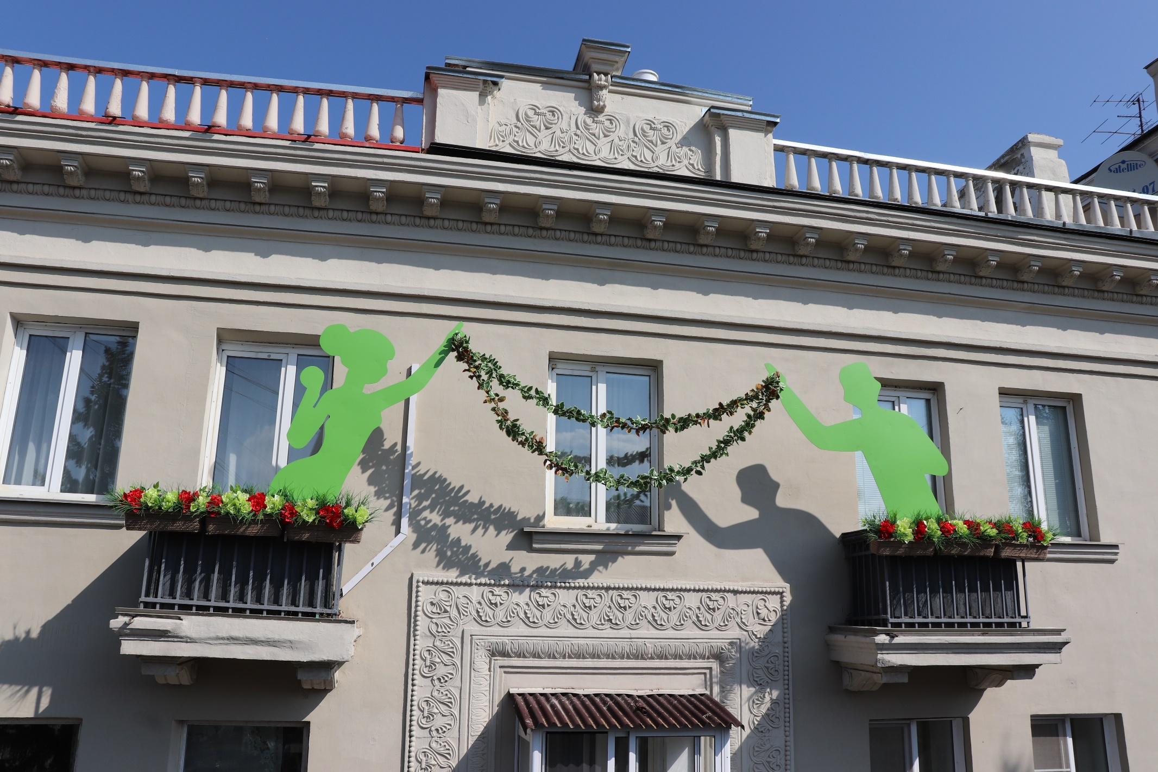
I место - Окулова Эльвира Алексеевна, пр. Мира, д. 106 (Центральный район)

Slide 7
Номинация № 2
«Лучший цветник/клумба»

Slide 8
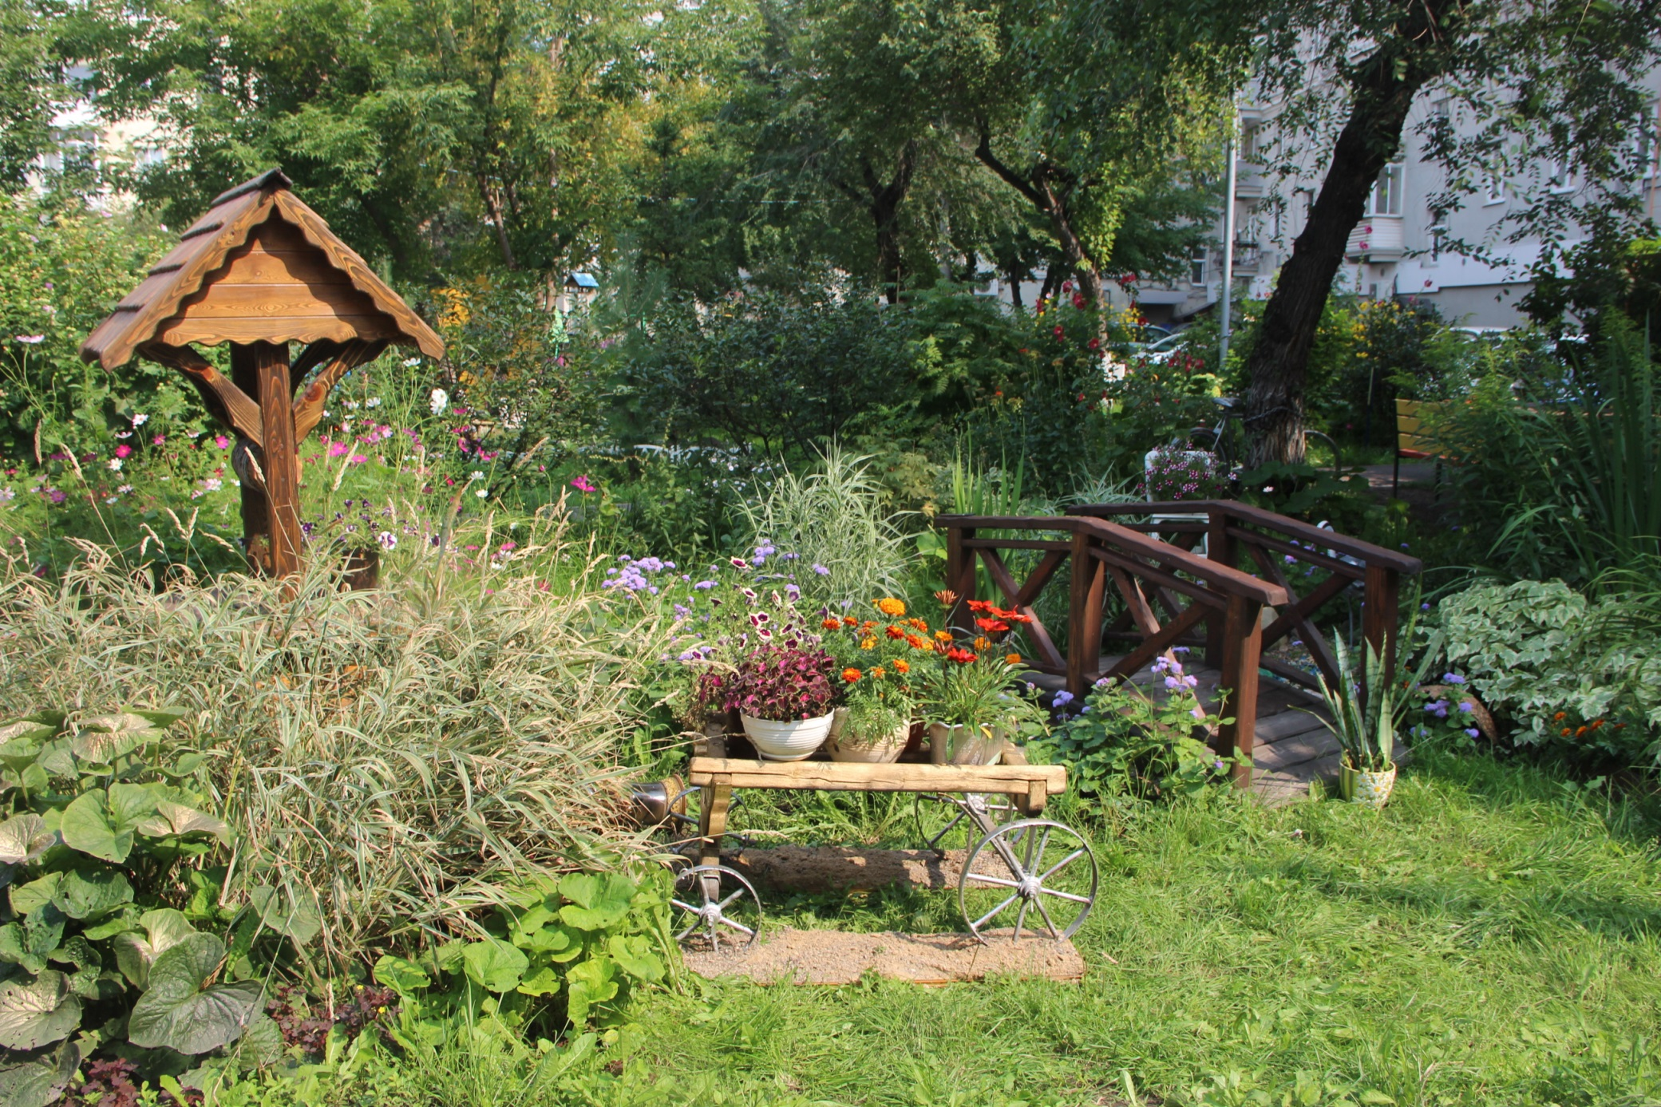
III место - Токарева Татьяна Николаевна, пр. Мира, д. 130 (Железнодорожный район)

Slide 9
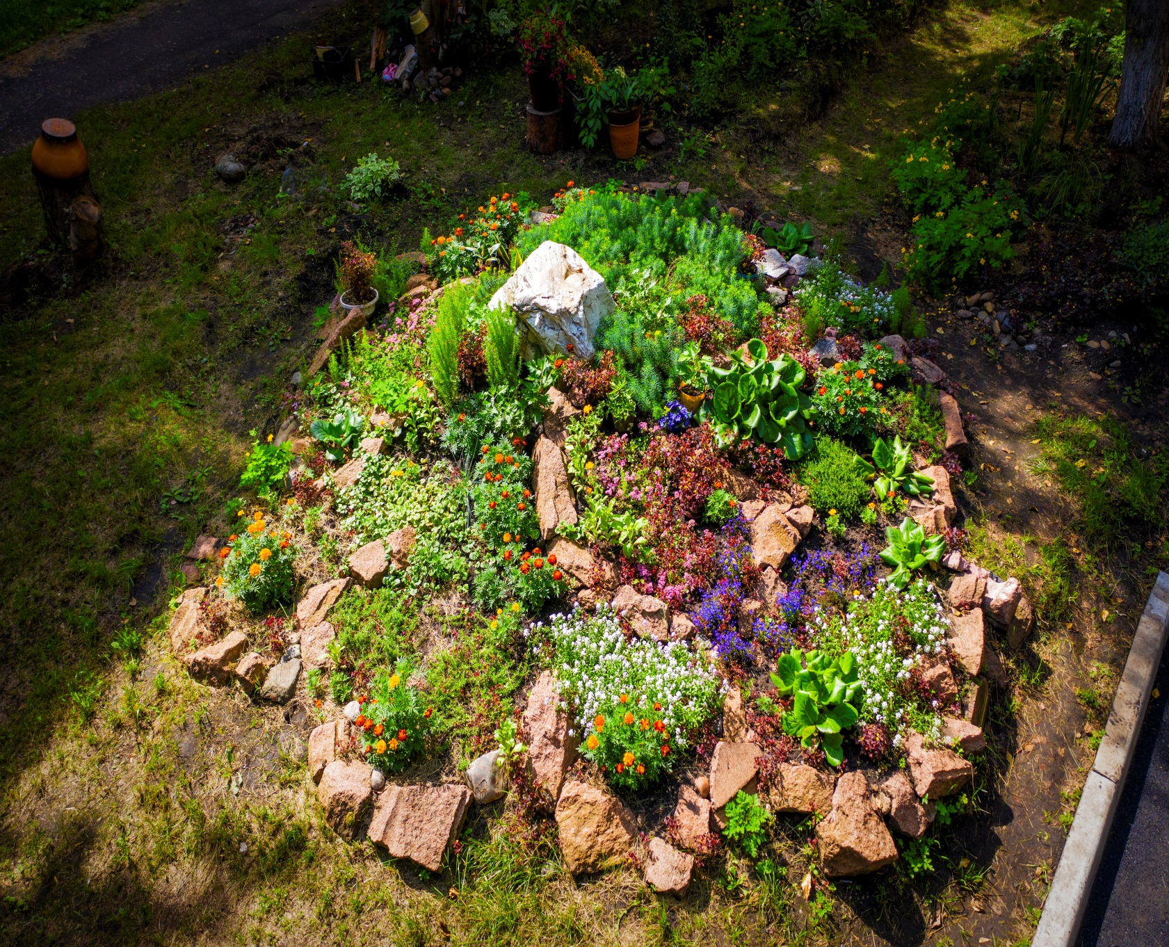
II место – Ващенко Тамара Васильевна, пр. им. газеты Красноярский рабочий, д. 93 (Кировский район)

Slide 10
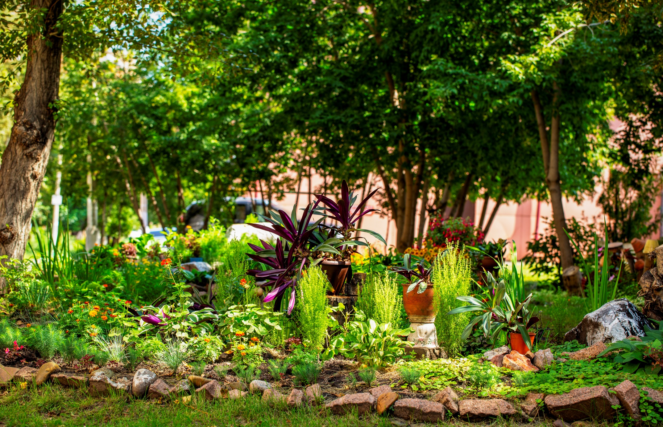

Slide 11
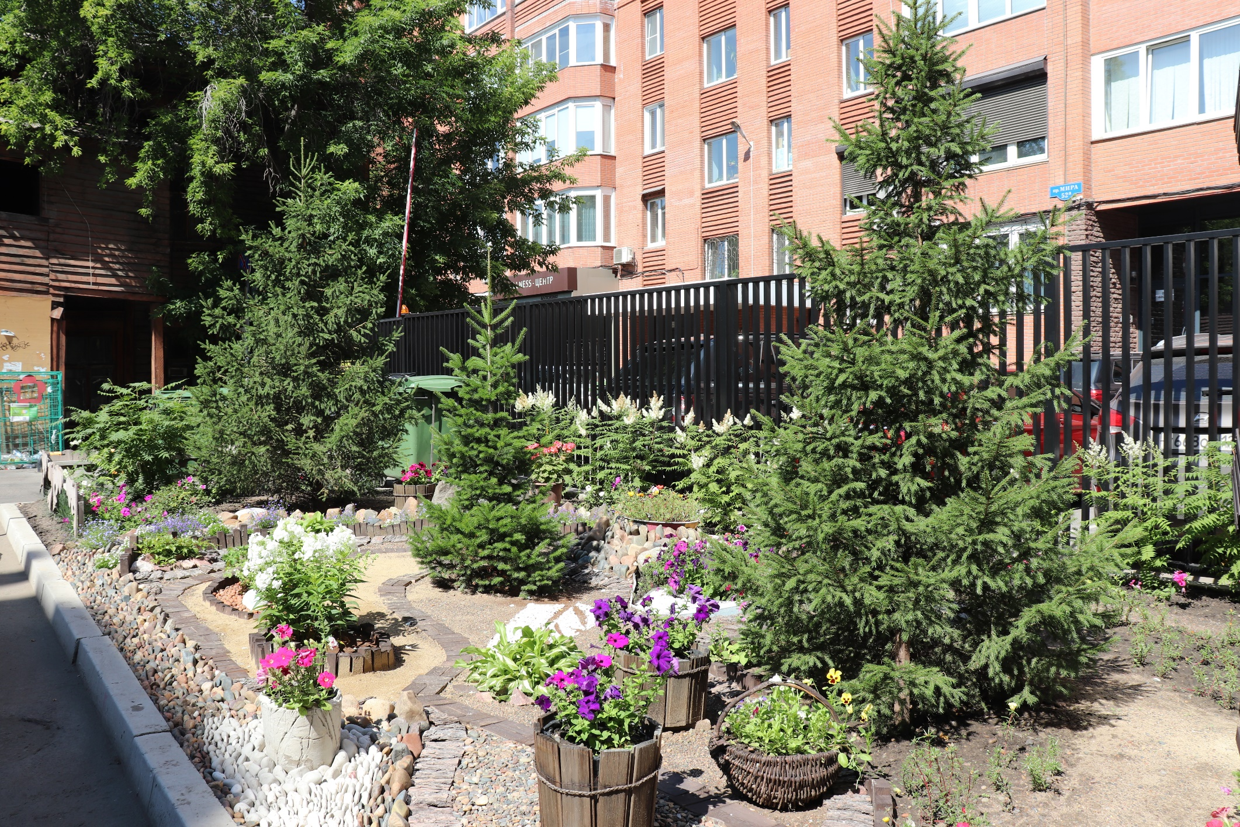
I место – Турова Галина Васильевна, пр. Мира, д. 50 (Центральный район)

Slide 12
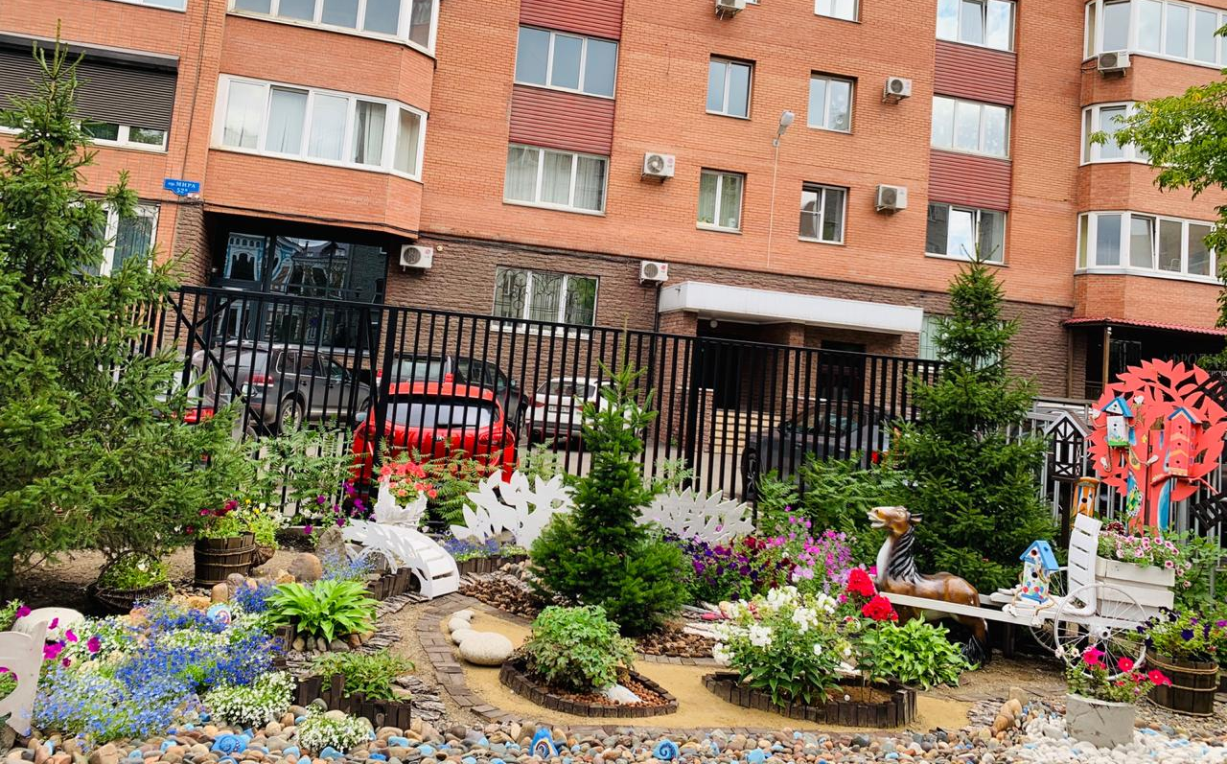

Slide 13
Номинация № 3
«Лучший дворник»

Slide 14
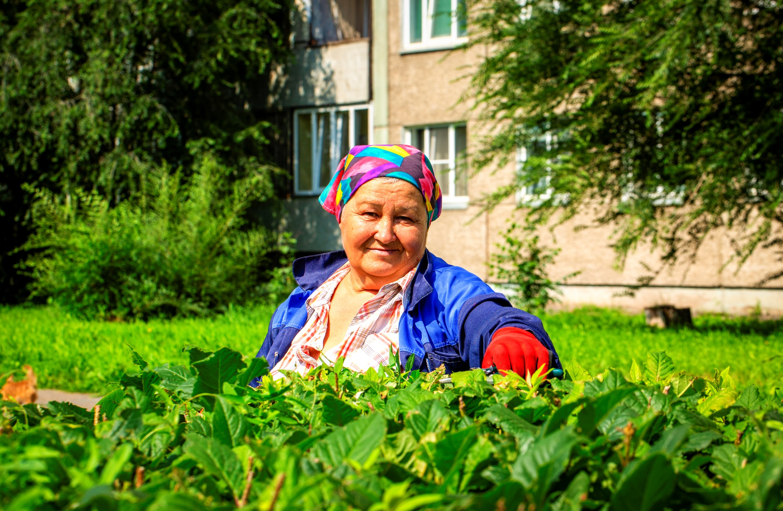
III место - Борисова Антонина Федоровна, ул. Академика Павлова, д. 86 (Кировский район)

Slide 15
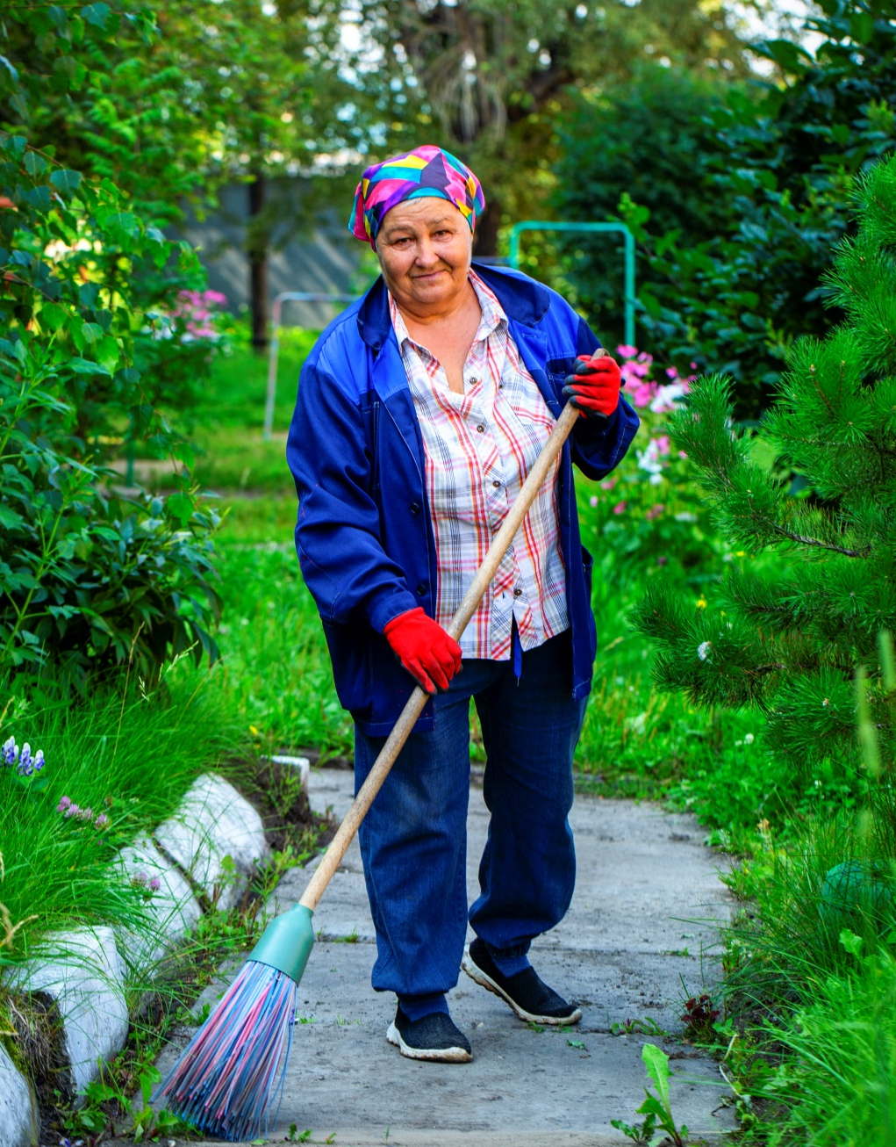

Slide 16
II место – Дулесов Сергей Иванович, ул. Октябрьская, д. 1 (Советский район)

Slide 17
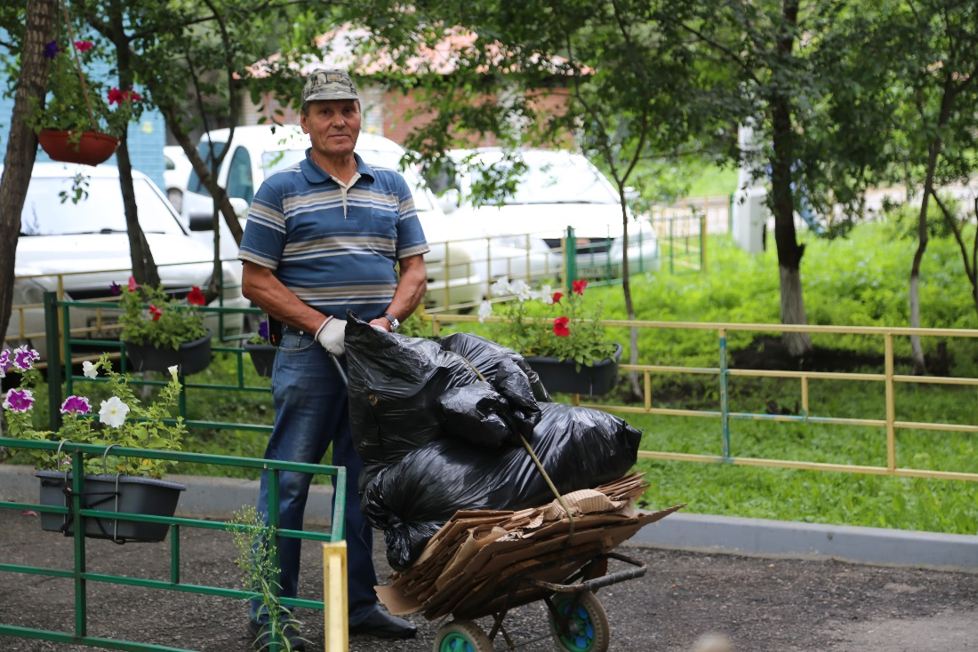

Slide 18
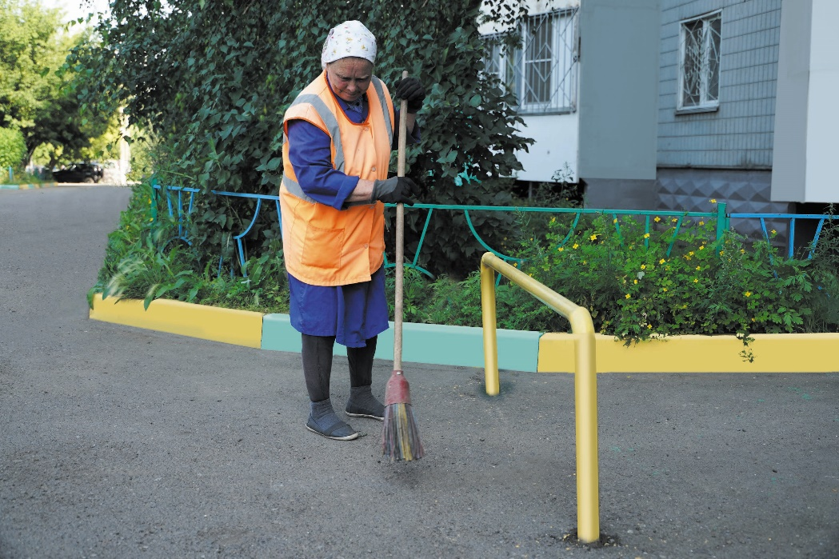
I место - Карачева Нина Михайловна, ул. Парашютная, д. 20 (Свердловский район)

Slide 19
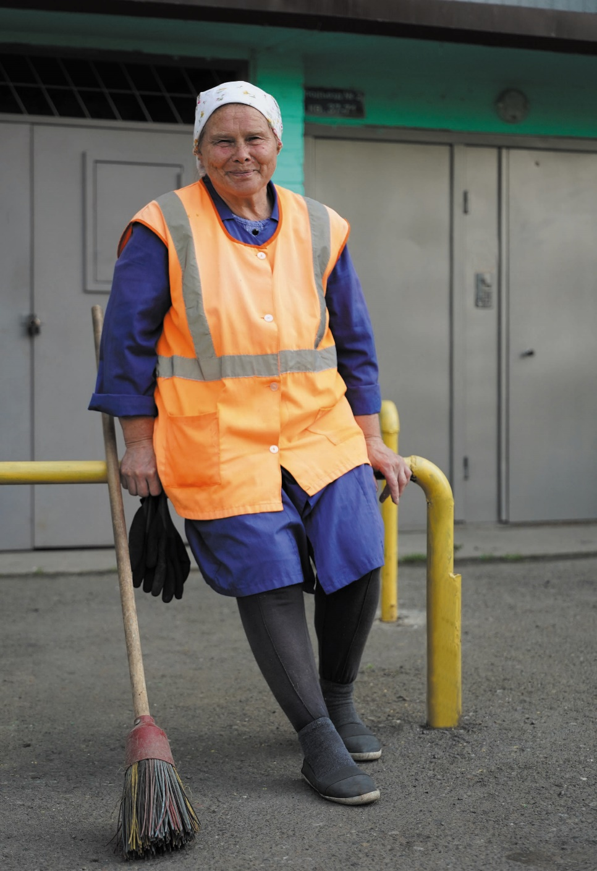

Slide 20
Номинация № 4
«Лучший палисадник частного сектора»

Slide 21
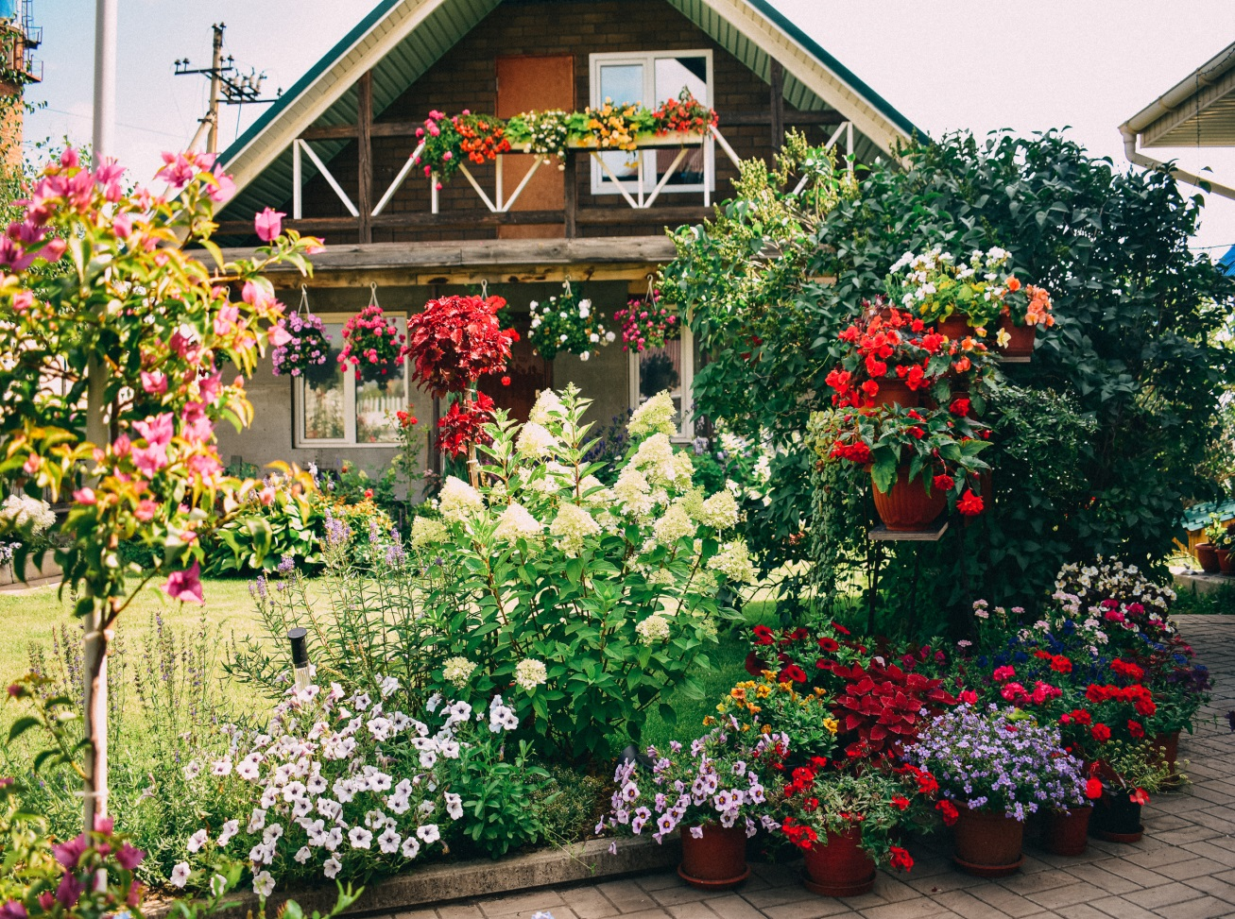
III место - Букал Анна Михайловна, ул. 5–я Таймырская, д. 3 (Октябрьский район)

Slide 22
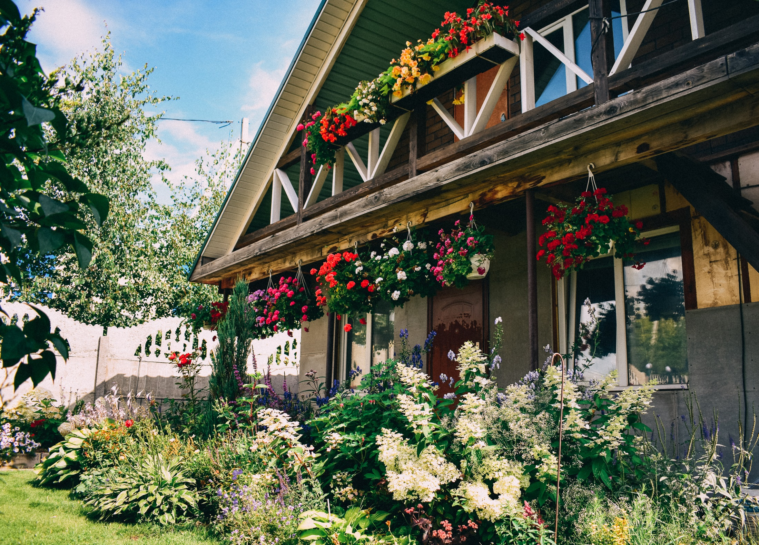

Slide 23
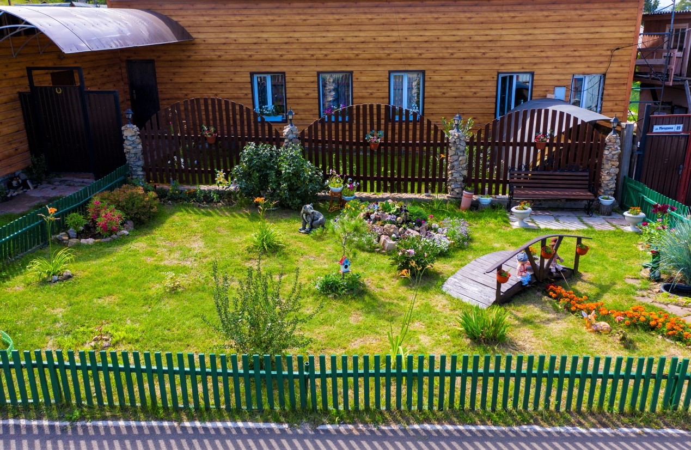
II место - Красикова Венера Ринатовна, ул. Мичурина, д. 89 (Кировский район)

Slide 24
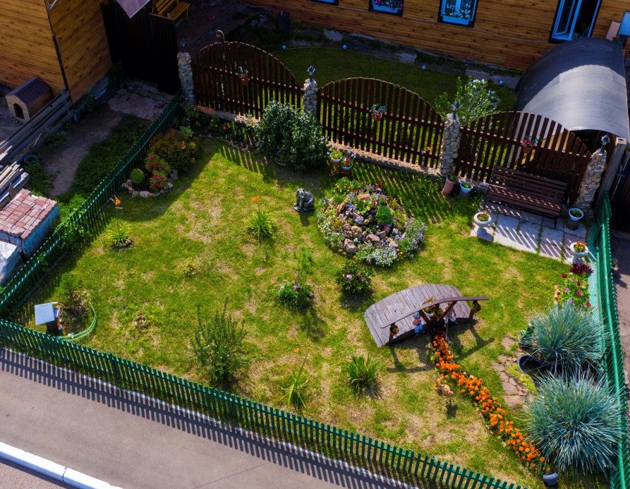

Slide 25
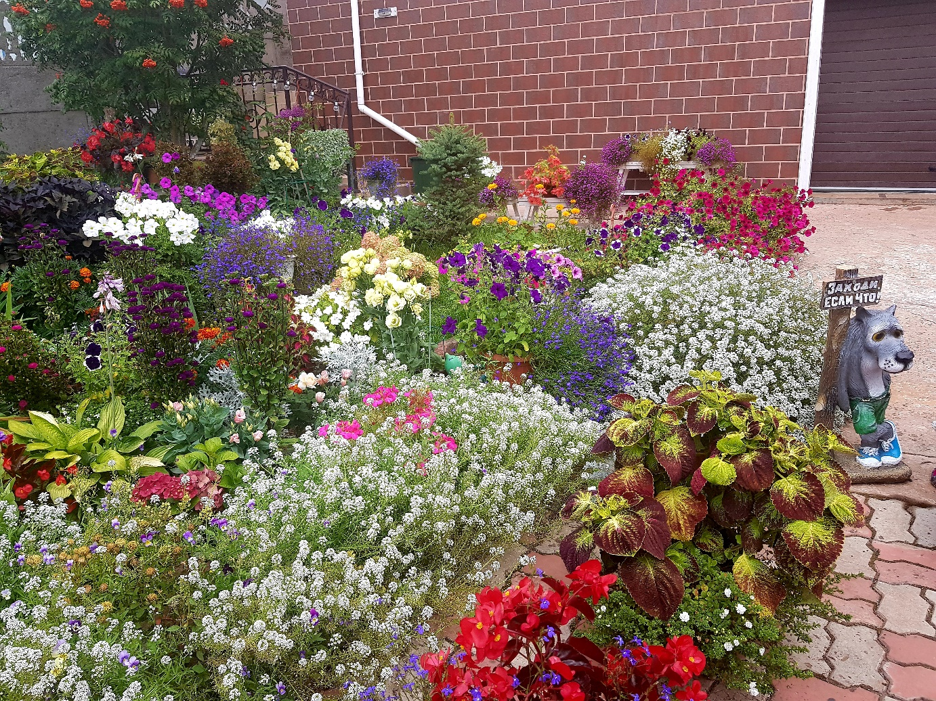
I место - Мордвинова Марина Борисовна, ул. 3–я Продольная, д. 38/4 (Центральный район)

Slide 26
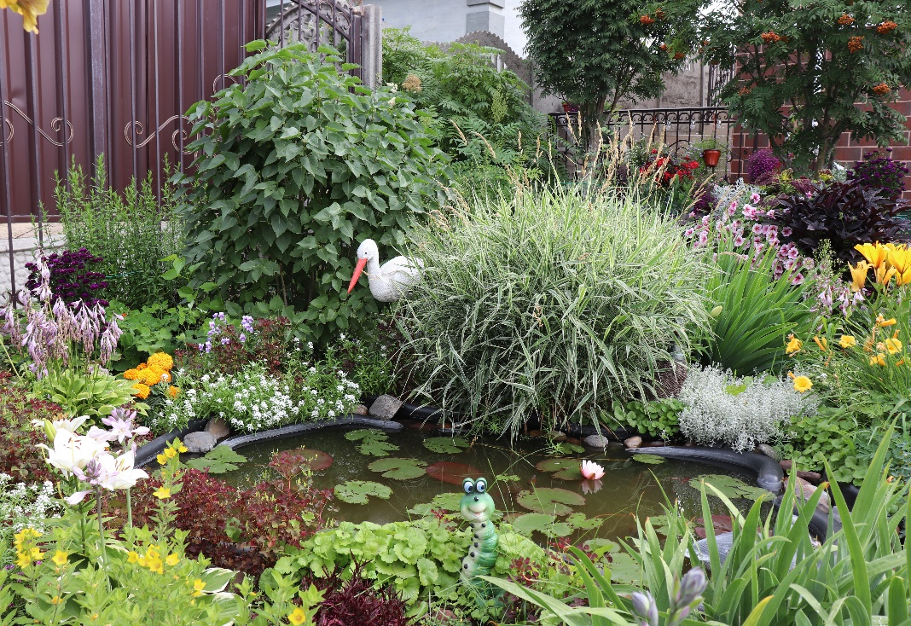

Slide 27
Номинация № 5
«Самая динамично меняющаяся улица частного сектора»

Slide 28
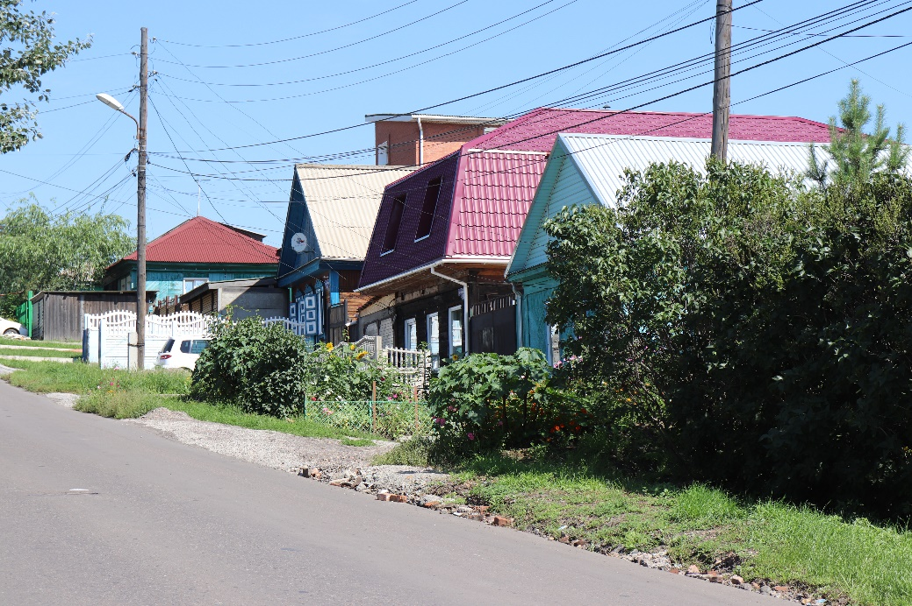
III место - Кузнецова Валентина Васильевна, ул. Чернышевского (Центральный район)

Slide 29
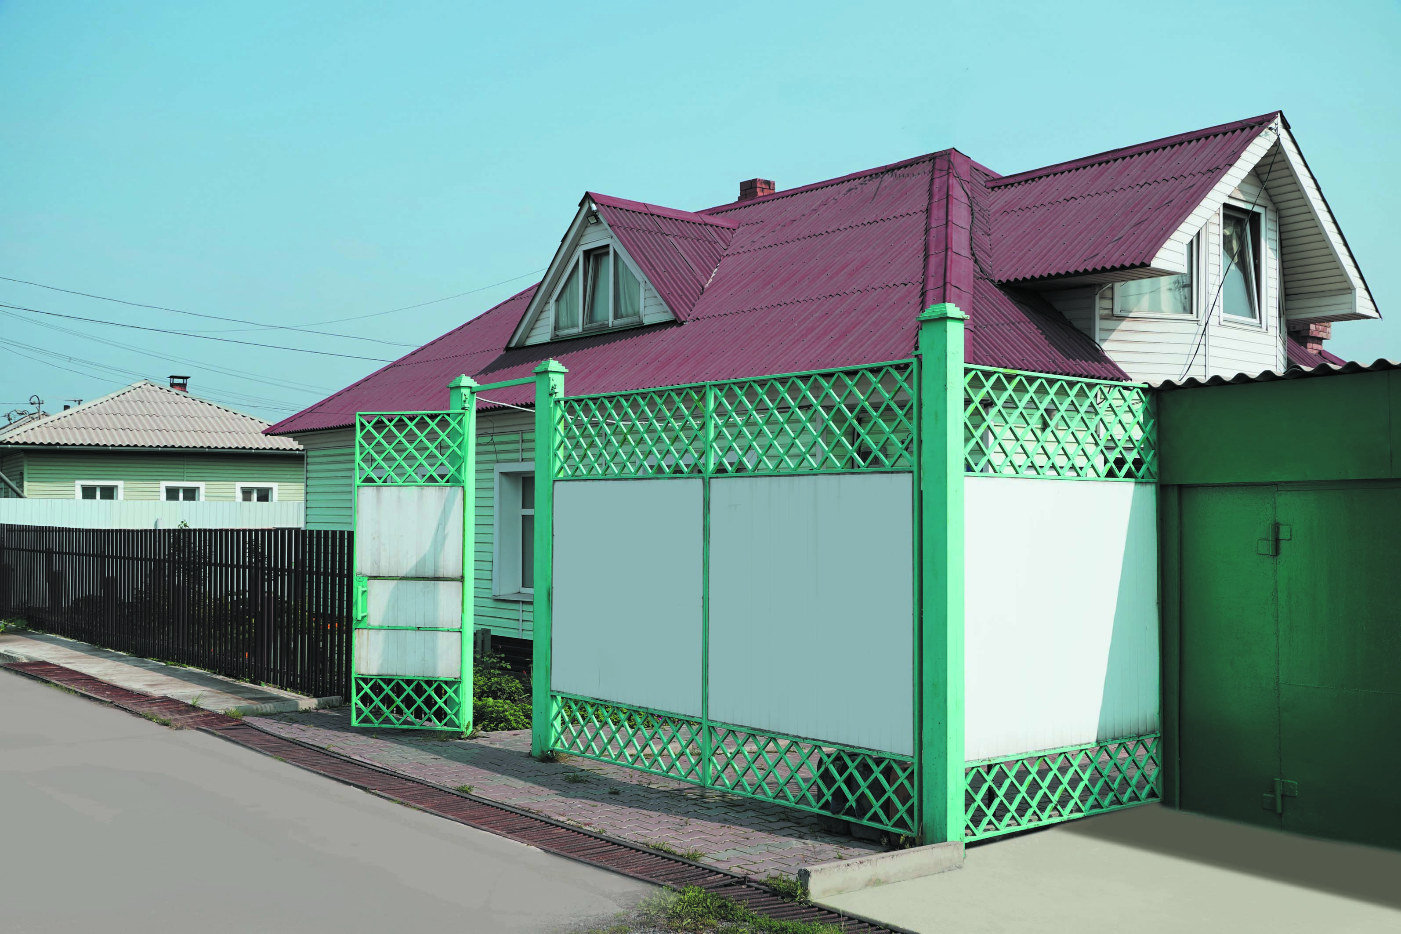
II место - Шарлавина Ирина Викторовна, ул. Конструкторов (Свердловский район)

Slide 30
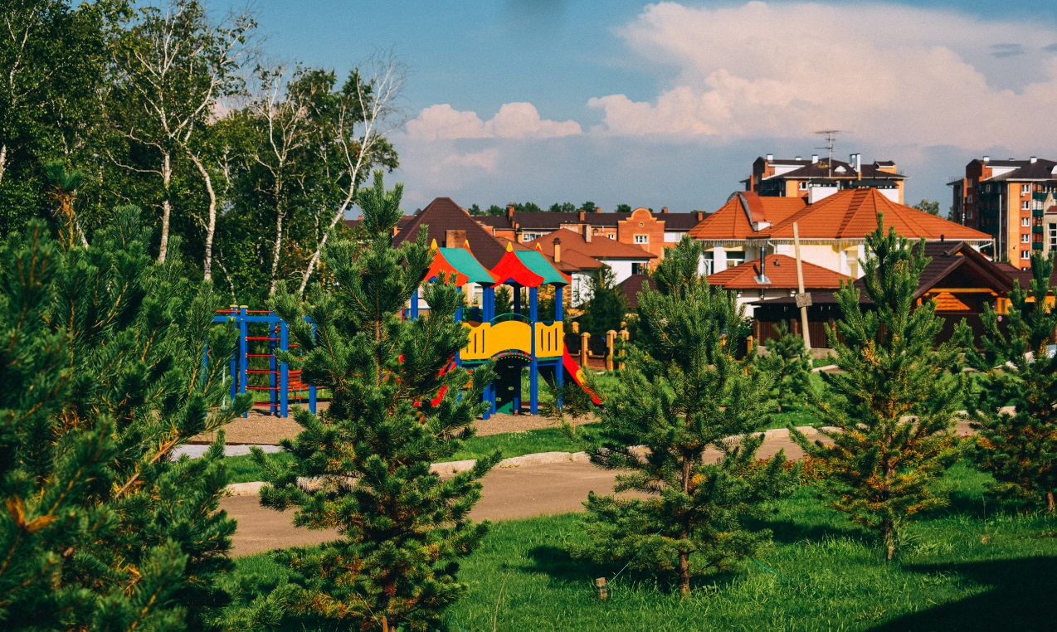
I место - Мадуева Людмила Викторовна, ул. Чистопрудная (Октябрьский район)

Slide 31
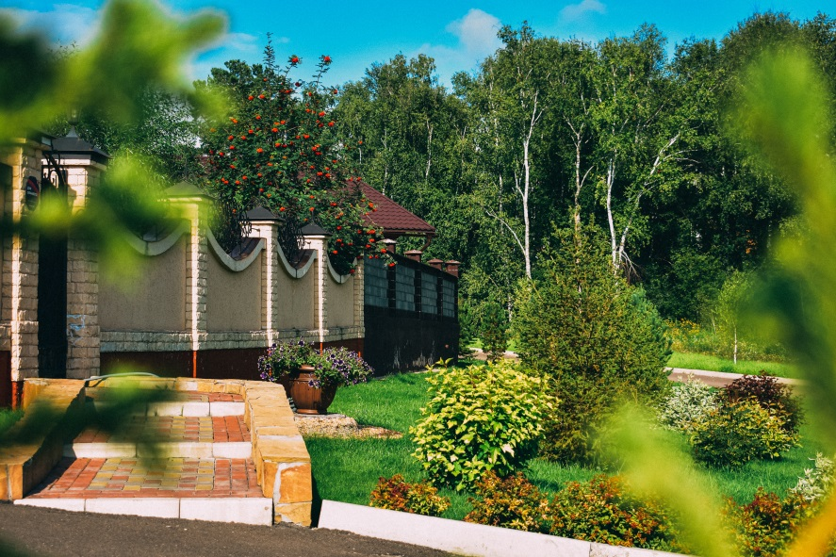

Slide 32
Номинация
«Самые активные жители»
I место – Кировский район
II место – Октябрьский район
III место – Советский район

Slide 33
Победители конкурса «Самый благоустроенный район города Красноярска»
I место – Центральный район
II место – Кировский район
III место – Свердловский район

Slide 34
Благодарим за внимание!!!

